Slide 1

PROGRAMOWANIE URZĄDZEŃ
MOBILNYCH
WYKŁAD 12
Praca z zewnętrznymi źródłami danych
Retrofit
Wzorzec ResourceBound

Slide 2

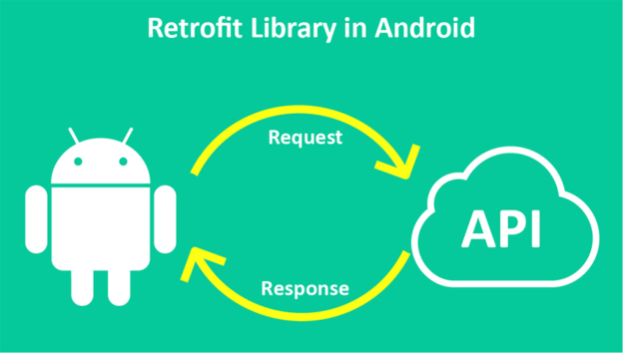
Retrofit
https://www.google.com/url?sa=i&url=https%3A%2F%2Finnovationm.co%2Fretrofit-library-in-android%2F

Slide 3
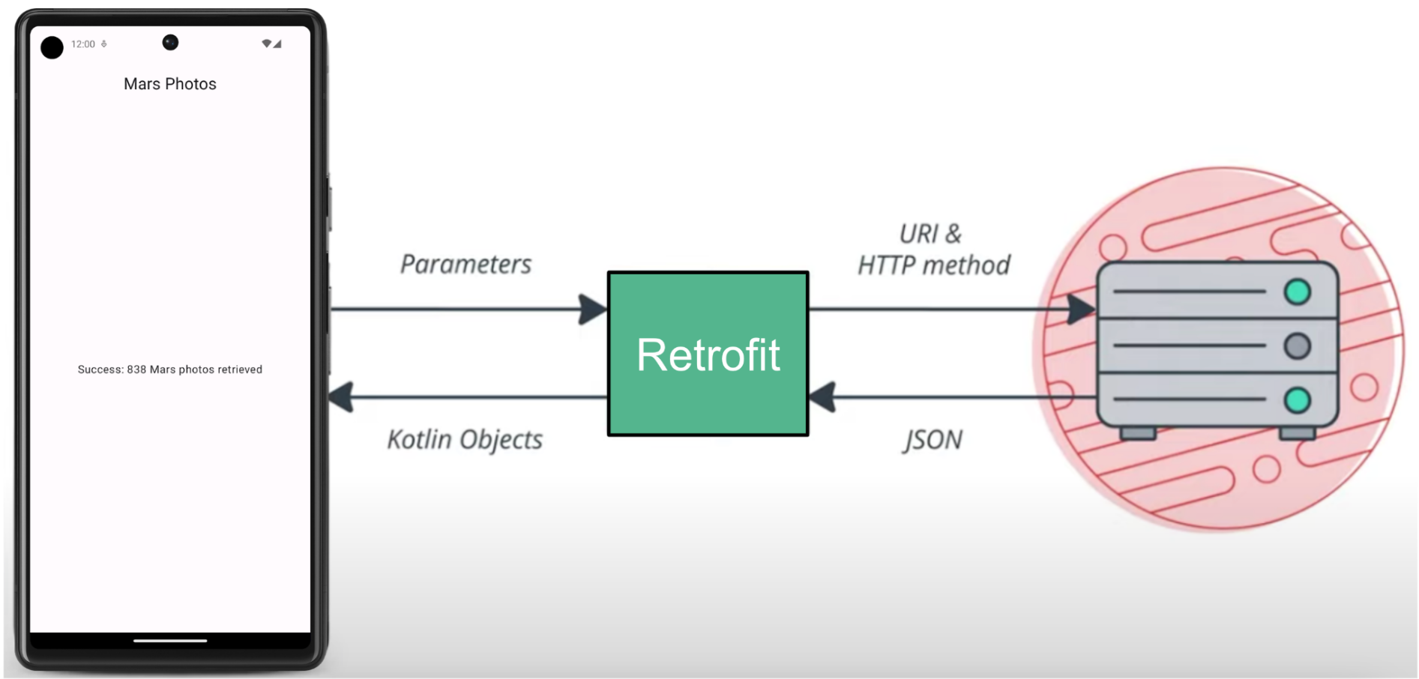
Retrofit
https://www.google.com/url?sa=i&url=https%3A%2F%2Fdeveloper.android.com%2Fcodelabs%2Fbasic-android-kotlin-compose-getting-data-internet

Slide 4
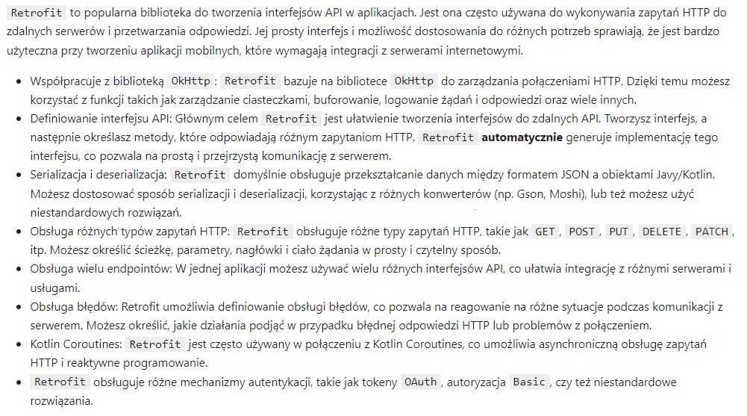
Retrofit

Slide 5
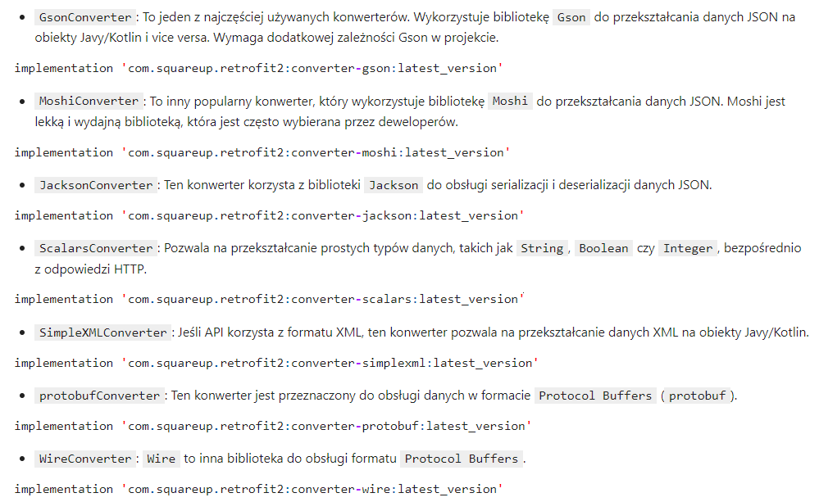
Retrofit

Slide 6

Upoważnienie

Slide 7
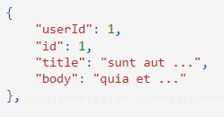
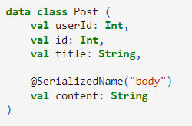
Retrofit

Slide 8

Retrofit

Slide 9
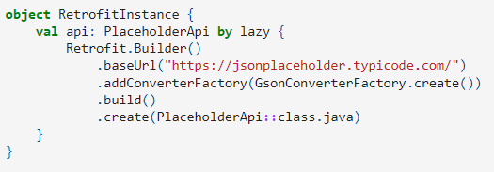
Retrofit

Slide 10
Retrofit

Slide 11
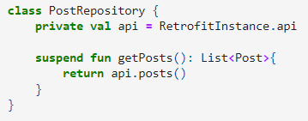
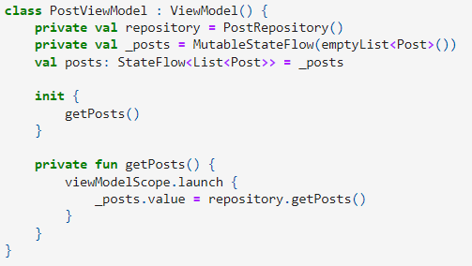
Retrofit + MVVM

Slide 12
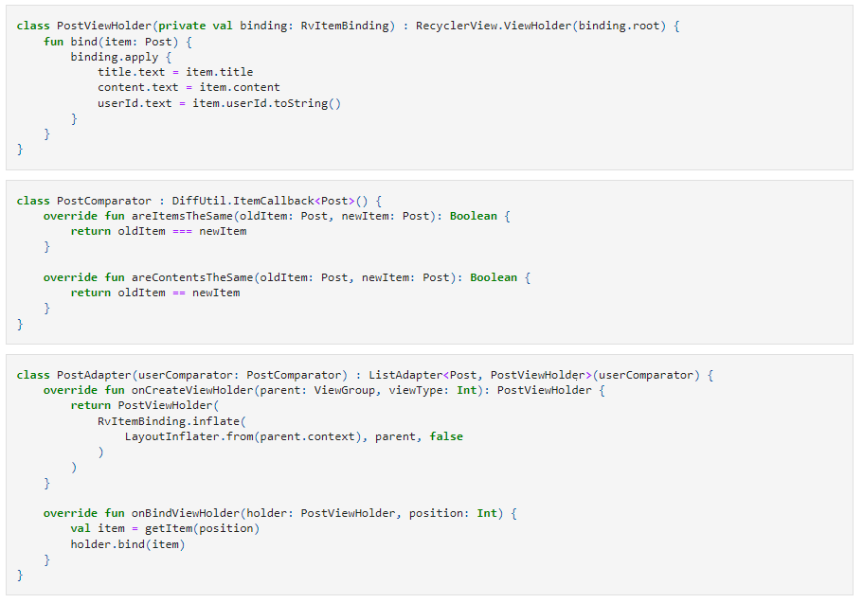
Retrofit + MVVM + RecyclerView

Slide 13
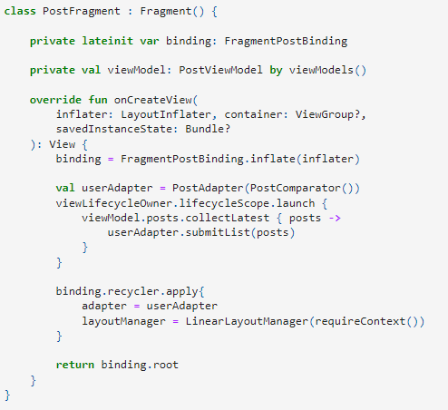
Retrofit + MVVM + RecyclerView

Slide 14
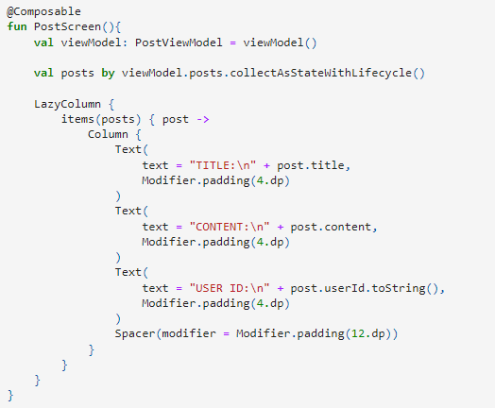
Retrofit + MVVM + Compose

Slide 15
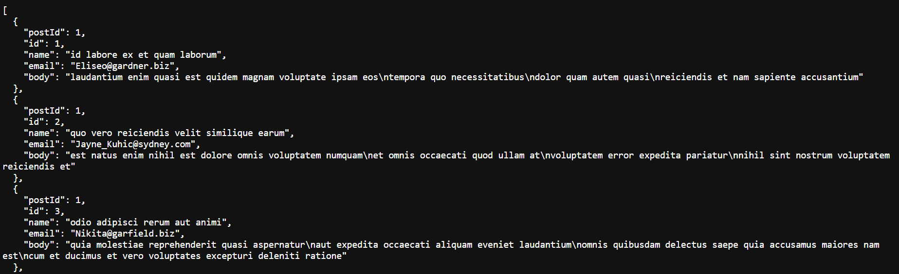
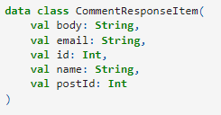
Obiekt Response

Slide 16

Obiekt Response

Slide 17
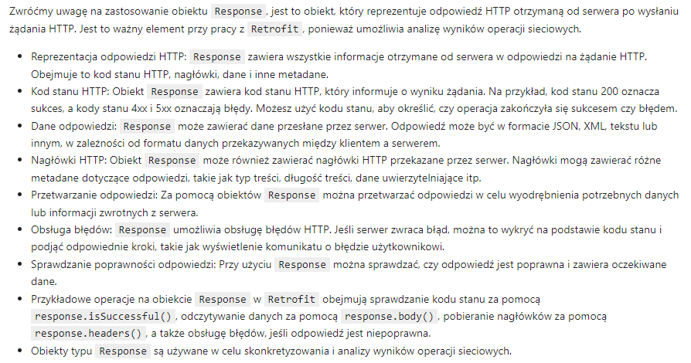
Obiekt Response

Slide 18
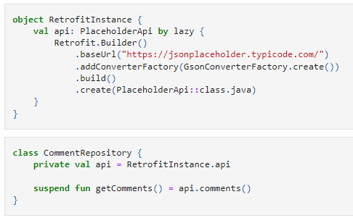
Wzorzec ResourceBound

Slide 19
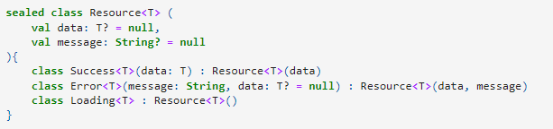
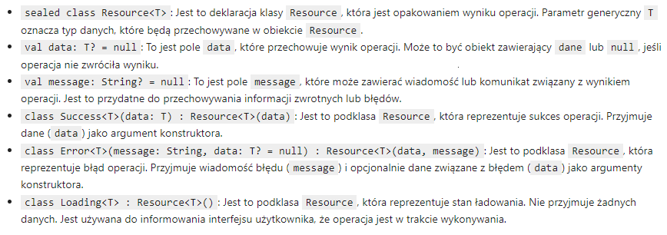
Wzorzec ResourceBound

Slide 20
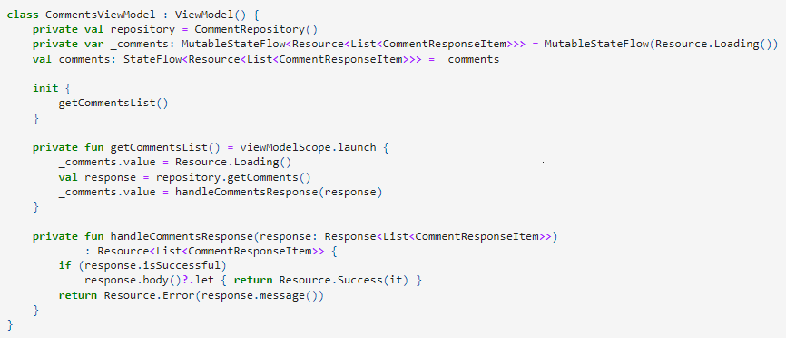
Wzorzec ResourceBound

Slide 21
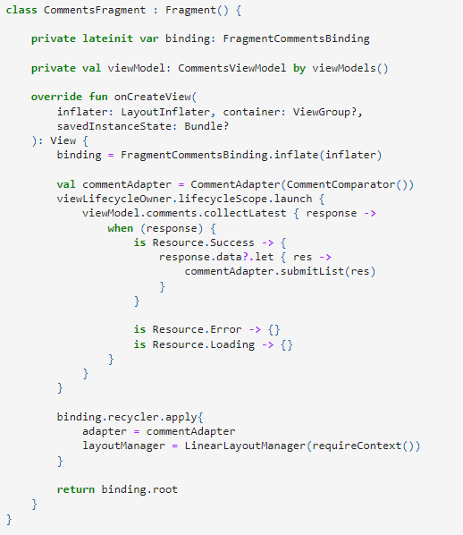
Wzorzec ResourceBound + Fragment

Slide 22
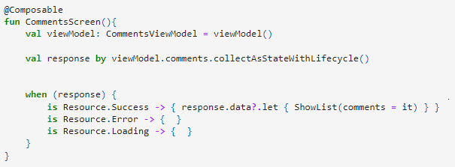
Wzorzec ResourceBound + Compose

Slide 23
Wzorzec ResourceBound

